Slide 1
Installateur
Comment faire un installateur avec NSIS
Rév. NB A21

Slide 2
Plan de leçon
Qu’est-ce qu’un installateur?
Qu’est-ce que NSIS?
Installation de NSIS
Hello world
Créer un installateur de base

Slide 3
Qu’est-ce qu’un installateur?
Images
Compilateur
Fichier d’installation .exe
Fichiers d’entête
Script
Macros
Fichiers texte

Slide 4
Qu’est-ce qu’un installateur?
Un installateur est un outil permettant d’installer des fichiers sur un ordinateur hôte à partir d’un fichier compressé
Il n’est pas nécessaire que ce soit une application exécutable, il peut s’agit de n’importe quel type de fichier
Il va décompresser les fichiers compressés et écrire les informations nécessaires dans le système d’exploitation pour bien exploiter l’application qui est installé
Un installateur peut soit installer un nouveau programme ou encore mettre à jour un programme déjà existant

Slide 5
Qu’est-ce qu’un installateur?
Un installateur est généralement créé par un outil de tierce partie et n’est pas lié au code du projet à installer
Ainsi, avec le même outil on peut créer un installateur pour un projet qui a été créé dans Visual Studio ou IntelliJ ou même les deux combinés
Dans le cadre du cours, nous allons utiliser NSIS avec le plugin inclus « Modern UI »
Ce plugin nous facilitera le travail grandement
De plus, nous n’allons qu’effleurer le sujet, car il y a de la matière pour plusieurs cours

Slide 6
Qu’est-ce que NSIS?
NSIS tient pour NullSoft Scriptable Install System
Le même NullSoft que Winamp… It really whips the llama’s ass!
Il faut que tu aies connues la fin des années 90 pour apprécier 👨‍🦳
Il s’agit d’un créateur d’installateur
Il est ouvert donc gratuit
Il fonctionne avec un langage de script simple
Il n’a qu’un overhead d’environ 34 Ko

Slide 7
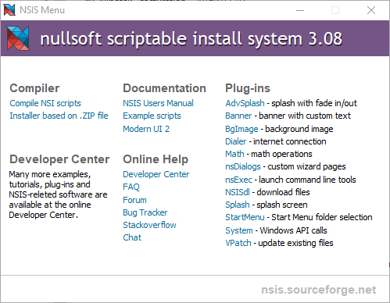
Installation de NSIS
On peut récupérer l’installateur de NSIS à l’adresse : https://nsis.sourceforge.io/
Au moment d’écrire c’est ligne, j’utilisais la version 3.08
Une fois l’installation terminée, on peut exécuter le programme NSIS

Slide 8
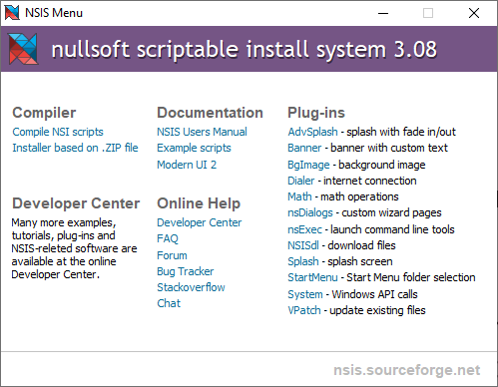
Menu NSIS
On constate qu’il n’y a pas grand chose
En effet, la plupart des liens mènent vers l’ouverture d’un fichier texte avec le bloc-notes
Seul les liens Compile NSI scripts et Installeur based on .ZIP file mène vers l’ouverture d’une application

Slide 9
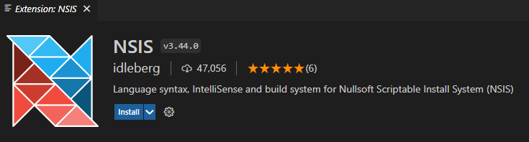
Installation des outils
Comme indiqué NSIS fonctionne avec des scripts
Pour créer un script, il faut utiliser un éditeur de texte tel que Bloc-notes ou VS Code
Dans notre cas, nous allons utiliser VS Code
Pour nous faciliter le travail, nous allons ajouter le plugiciel NSIS

Slide 10
Exercice
Dans l’application NSIS, cliquez sur « Example scripts »
Ouvrez le fichier « Example1.nsi » avec VS Code
Dans NSIS, cliquez sur « Compile NSI scripts »
Ouvrez le fichier Example1.nsi avec la fenêtre MakeNSISW
Remarquez le contenu de la zone de texte à la fin vous devriez avoir un message « Can’t open output file » ce qui est normal
En effet, il essaie de créer l’installateur dans le dossier %programfiles(x86)%
Annulez la demande d’enregistrement de NSIS

Slide 11
Exercice
Enregistrez le fichier example1.nsi sur votre bureau et refaites l’exercice
Maintenant, vous devriez trouver un fichier example1.exe sur votre bureau
Exécutez le fichier et faites l’installation
Remarquez que vous devriez maintenant avoir un dossier « Example1 » sur le bureau qui a le fichier « example1.nsi »
Toutes les étapes d’installation se retrouve dans le fichier example1.nsi

Slide 12
Les concepts
Regardez le contenu d’example1.nsi pour avoir une référence pour chaque terme
Les concepts sont assez similaires à la programmation
Attribut de l’installateur : Attributs reconnus par NSIS
Ex : Name et OutFile sont des attributs utilisés par NSIS
Instructions : Commandes que NSIS utiliser pour exécuter des tâches
Ex : SetOutPath et File sont des instructions
Includes : Ce sont des inclusions de sous-script comme les librairies que l’on importe en programmation
Ex : Ouvrez le fichier Basic.nsi qui est dans le dossier « Modern UI », on remarque qu’il y a un !include « MUI2.nsh » ce dernier se retrouve dans le Include dans le dossier d’installation de NSIS

Slide 13
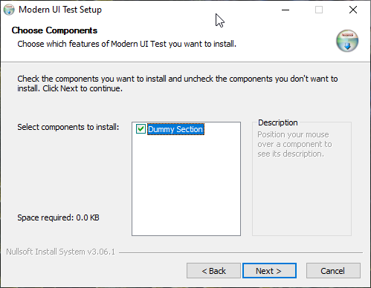
Les concepts
Pages : Ce sont les pages que l’on voit lorsque l’on installe une application
Ce sont des Assistants
Sections : Les sections représentent des sous-installations où l’utilisateur pourra choisir d’installer ou pas

Slide 14
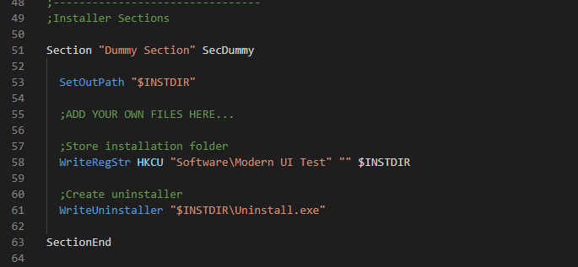
Les concepts

Slide 15
Les concepts : Fonctions et macros
Fonctions : Comme un langage de programmation, une fonction contient des instructions qui s’exécutent lorsqu’appelée
Macros : Généralement dans les inclus, ce sont des instructions insérées au moment de la compilation qui sert de texte de remplacement
Analogie : Comme les #define en C++

Slide 16
Les concepts : Variable
Variables : Toutes les variables dans NSIS sont globales
Pour définir une variable Var nomVariable
Pour définir une variable à la compilation !define NOM_VAR "Mon application"
Pour utiliser une variable ${NOM_VAR}
Important! Les variables ne sont utiles que lors de l’exécution de l’installateur et non lors de la compilation
Pour la compilation, il faut utiliser la macro !define pour utiliser des variables pour la compilation
Notes:
https://stackoverflow.com/questions/69945876/in-nsis-how-can-i-rename-or-copy-a-file-with-a-user-variable/69946563#69946563

Slide 17
Les concepts : !define
Comme indiqué précédemment, il faudra utiliser la macro « !define » pour pouvoir créer une variable à la compilation
Exemple
!define foo "bar" #Défini une variable foo avec la valeur "bar"
File "${foo}.exe"

Slide 18
Les concepts
Constantes : Constante prédéfini par NSIS ou ses modules
Exemples : $LOCALAPPDATA, $INSTDIR, $SMPROGRAMS, $DESKTOP
On peut retrouver la liste des constantes dans le manuel d’utilisateurs NSIS

Slide 19
Flux de travail (workflow)
Pour faciliter la compréhension, nous allons partir avec l’exemple Basic.nsi
La première étape est d’inclure les modules nécessaires
Exemple : !include "MUI2.nsh"
Ensuite on donne un nom à l’installateur avec l’attribut Name
Syntaxe : Name "nom de l’application"
Exemple : Name "CrapSoft App"
Exemple 2
On donne le nom du fichier installateur désiré avec l’attribut OutFile
Synxtaxe : OutFile "CrapSoftAppSetup.exe"
!define APP_NAME "Mon Exemple" ;Définition de la variable NAME
Name "${APP_NAME}" ;Définition de l'attribut Name avec la variable NAME

Slide 20
Dossier d’installation
On indique l’endroit où l’on veut installer l’application avec l’attribut InstallDir
Syntaxe : InstallDir "cheminInstallation"
Exemple :
InstallDir "$LOCALAPPDATA\Modern UI Test"
InstallDir "$PROGRAMFILES64\${APP_NAME}" #Droits admin requis
Remarquez l’utilisation de la constante $LOCALAPPDATA cette constante est reconnu par NSIS et pointe vers la variable d’environnement Windows %LOCALAPPDATA%
Ce dossier varie selon l’utilisateur

Slide 21
Dossier d’installation
Dans la diapo précédente, l’installateur indiquait le dossier $LOCALAPPDATA qui ne nécessite pas de privilège particulier
Toutefois, si on utilise un dossier nécessitant des privilèges administrateur $PROGRAMFILES64, il faudra utiliser l’instruction RequestExecutionLevel
Syntaxe : RequestExecutionLevel none|user|highest|admin
D’ailleurs il est de bonne pratique de toujours demander le niveau d’exécution dans le script

Slide 22
Dossier d’installation : Attention
Si l’on retrouve la commande InstallDirRegKey après le InstallDir, l’installateur ira voir dans les registres s’il n’y a pas déjà un dossier d’installation
Si le dossier est présent dans les registres, il récupérera l’information du registre et écrasera la valeur mise dans $INSTDIR si celle-ci a été définie par InstallDir
;Dossier d'installation par défaut
InstallDir "$LOCALAPPDATA\Modern UI Test"
;Récupère le dossier d'installation du registre
;si disponible
InstallDirRegKey HKCU "Software\Modern UI Test" ""

Slide 23
Avertissement d’annulation
Lorsque l’utilisateur appuie sur « X » ou le bouton Annuler, il est important de lui demander la confirmation
On définira la variable MUI_ABORTWARNING
!define MUI_ABORTWARNING
On doit avoir inclus la librairie MUI2.nsh pour que cela fonctionne

Slide 24
Pages
Dans l’exemple ci-bas, on utilise des macros de MUI pour insérer des pages standards
Il s’agit d’un ordre relativement standard pour un installateur
;Page de licence avec Lien vers le fichier de licence
!insertmacro MUI_PAGE_LICENSE "${NSISDIR}\Docs\Modern UI\License.txt"
!insertmacro MUI_PAGE_COMPONENTS ;Section des composantes
!insertmacro MUI_PAGE_DIRECTORY ;Sélection du dossier d'installation
!insertmacro MUI_PAGE_INSTFILES ;Installation des fichiers
!insertmacro MUI_UNPAGE_CONFIRM ;Confirmation de désinstallation
!insertmacro MUI_UNPAGE_INSTFILES ;Désinstallation des fichiers

Slide 25
Section
Il est fréquent d’avoir un installateur qui permet à l’utilisateur de sélectionner ce qu’il veut ou ne veut pas installer
Une section permet de faire des sous-installations
Par exemple, l’utilisateur pourra sélectionner une section à installer Si celle-ci est sélectionne on doit en faire l’installation
Section "Dummy Section" SecDummy
SetOutPath "$INSTDIR"
;Ajouter les fichiers à installer
;Ajouter au registre le dossier d'installation
WriteRegStr HKCU "Software\Modern UI Test" "" $INSTDIR
;Créer le désinstalleur
WriteUninstaller "$INSTDIR\Uninstall.exe"
SectionEnd

Slide 26
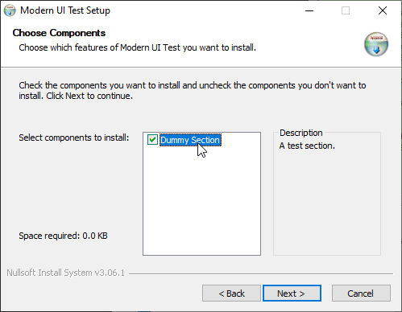
Section
Remarquez dans l’image ci-contre, il y a une description pour la section
On utilisera les macros ci-bas
;Language strings
LangString DESC_SecDummy ${LANG_ENGLISH} "A test section."
LangString DESC_SecDummy ${LANG_FRENCH} "Une section test."
;Assigner une chaîne de langue à une description
!insertmacro MUI_FUNCTION_DESCRIPTION_BEGIN
!insertmacro MUI_DESCRIPTION_TEXT ${SecDummy} $(DESC_SecDummy)
!insertmacro MUI_FUNCTION_DESCRIPTION_END

Slide 27
LangString
LangString permet de définir une chaîne de caractères de langue
Attention! Remarquez que l’utilisation d’une LangString se fait avec les caractères suivant $(nomChaine) et non les {…} comme les variables
La syntaxe est la suivante
LangString nomString ${language_id} "La chaîne"
Pour ce qui nous intéresse les id de langue sont
LANG_ENGLISH et LANG_FRENCH

Slide 28
Section de désinstallation
Une section nommée « Uninstall » doit être créée pour générer le désinstallateur
Cette section devrait désinstaller tous les fichiers, les dossiers, les registres, etc. du système
À chaque élément que l’on installe, il faudra avoir une contrepartie qui désinstalle
Section "Uninstall"
;AJOUTER VOS FICHIERS ICI ...
;SUPPRESSION DU DÉSINSTALLATEUR
Delete "$INSTDIR\Uninstall.exe"
RMDir "$INSTDIR" ;SUPPRESSION DU DOSSIER
;SUPPRESSION DES REGISTRES
DeleteRegKey /ifempty HKCU "Software\Modern UI Test"
SectionEnd

Slide 29
Menu Démarrer
La configuration du menu Démarrer demande un peu plus d’étapes
Voici un exemple de mécanique de base :
Définir une variable pour récupérer le dossier du menu Démarrer
Exemple : Var StartMenuFolder
Créer les variables à la compilation pour les registres du menu Démarrer pour l’application que l’on désire
;Start Menu Folder Page Configuration
!define MUI_STARTMENUPAGE_REGISTRY_ROOT "HKCU"
!define MUI_STARTMENUPAGE_REGISTRY_KEY "Software\Modern UI Test"
!define MUI_STARTMENUPAGE_REGISTRY_VALUENAME "Start Menu Folder"

Slide 30
Menu Démarrer
Insérer la macro permettant de récupérer le menu Démarrer suite aux appels des macros précédentes
Le paramètre où Application est situé est le nom de l’application défini au début
!insertmacro MUI_PAGE_STARTMENU Application $StartMenuFolder

Slide 31
Création d’un raccourci
La commande pour créer un raccourci est createShorcut et les paramètres de base sont
Lien.lnk
Fichier cible
Paramètres [optionnel] : Paramètre de ligne de commande
Icône [optionnel]
Index de l’icône [optionnel]
Exemple
Dans l’exemple, ${StartMenuFolder} a été créé précédemment
CreateShortCut "${StartMenuFolder}\Program.lnk" "$INSTDIR\My Program.exe" \
"des paramètres de lignes de commande peut être vide" "$INSTDIR\My Program.exe" 2
Notes:
Source : https://nsis.sourceforge.io/Reference/CreateShortCut

Slide 32
Icônes d’installateur
Commande | Description | Exemple
MUI_ICON cheminIcone | Icône de l’installateur | MUI_ICON ${Source}\Release\Assets\icon.png
MUI_UNICON cheminIcone | Icône de désinstallation

Slide 33
Finaliser l’installateur
Une fois le script terminé, il faut le compiler
Dans NSIS, il faut cliquer sur « Compile NSI scripts » et charger le script

Slide 34
Copier un fichier
File /nonfatal /a /r "myDirectory\" #note back slash at the end
Le mot clé « File » permet de copier le fichier ou le dossier dans le dossier d’installation
File "appliTest.exe"
File "monDossier\"
#Remarquez le « \ » à la fin qui désigne un dossier
Mais cette commande ne fait que copier le contenu de premier niveau, sans récursion
Attention, cela ne crée pas le dossier « monDossier » dans l’installateur
Notes:
Source : https://stackoverflow.com/questions/11014013/copy-a-directory-using-nsis

Slide 35
Copier un dossier et son contenu
Pour copier le contenu d’un dossier et aussi avoir le dossier lui-même
SetOutPath "$INSTDIR\monDossier" #Changement de dossier
File /nonfatal /a /r "monDossier\"
/nonFatal : ignore l’erreur s’il n’y a pas de dossier indiqué
/a : copie les attributs des fichiers
/r : pour indiquer que c’est récursif

Slide 36
Autres informations pertinentes
Enregistrer le fichier de licence avec l’encodage ISO-8859-1
On s’assure que l’encodage des caractères accentués fonctionnent

Slide 37
Résumé
Faire un installateur étoffé exige du travail et une bonne connaissance de ce que l’on désire installer
Nous n’avons vu que la surface pour faire une installation simple
La meilleure façon d’apprendre les fondamentaux sera de démarrer le projet à partir les fichiers d’exemple

Slide 38
Résumé
Il y a des situations où on doit vérifier si des dépendances sont déjà installées tel que Java ou SQL Server ou autres
Lorsque vous serez rendu à ce niveau, je vous inviterai pour nous faire une formation ☺

Slide 39
Exercices
À l’aide des fichiers d’exemples de NSIS, créer un installateur avec le nom de l’application WeatherApp et un menu démarrer pour exécuter votre WeatherApp ainsi qu’un désinstallateur

Slide 40
Références
Tutoriel de deux parties sur NSIS
Partie 1, 2
Exemple de script avec tout le nécessaire de base

